Slide 1

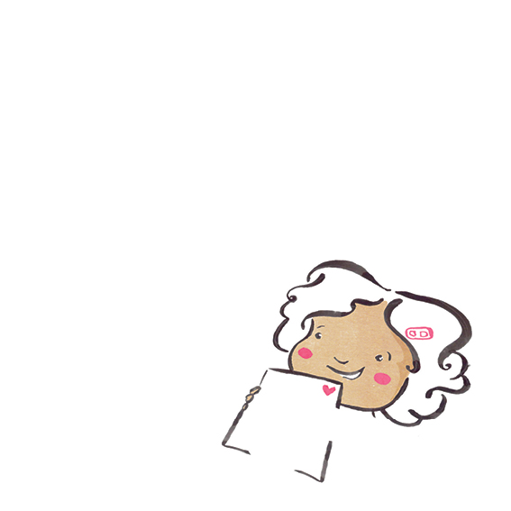
像我一样
Mary-Anne Hampton · Hani du Toit · Christian Jaggers

Slide 2
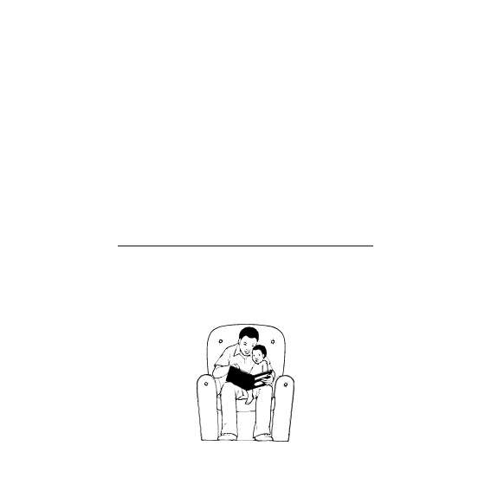
像我一样
这本书属于

Slide 3
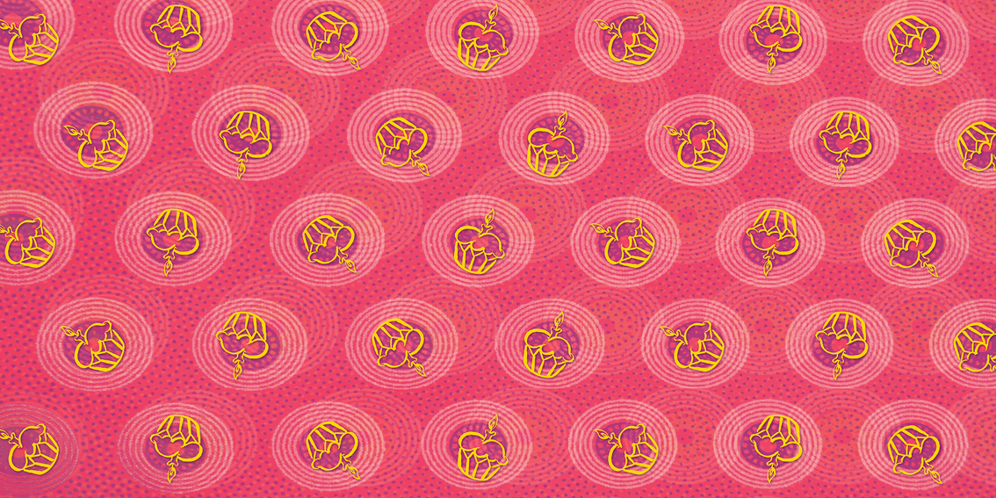

Slide 4

像我一样
Mary-Anne Hampton · Hani du Toit · Christian Jaggers

Slide 5
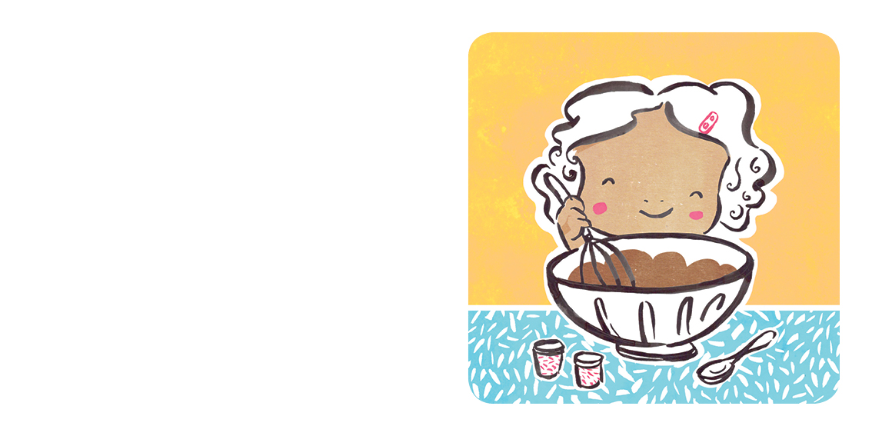
下周是拉哈的生日，她兴奋地想邀请她的新朋友们参加她的生日派对。

Slide 6
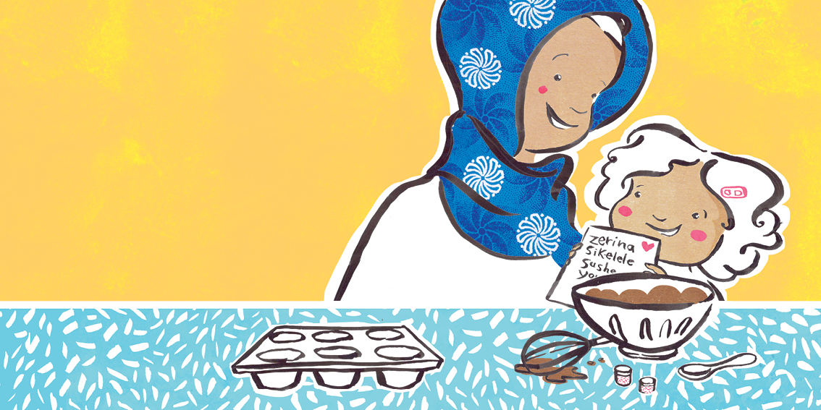
“你打算邀请谁？”妈妈问，“你在学校只待了几个月，孩子们都看起来非常不一样，不是吗？”
“不，妈妈。我有很多新朋友。”拉哈说。

Slide 7

“我想邀请泽里纳。她想成为一名芭蕾舞演员，像我一样！”

Slide 8
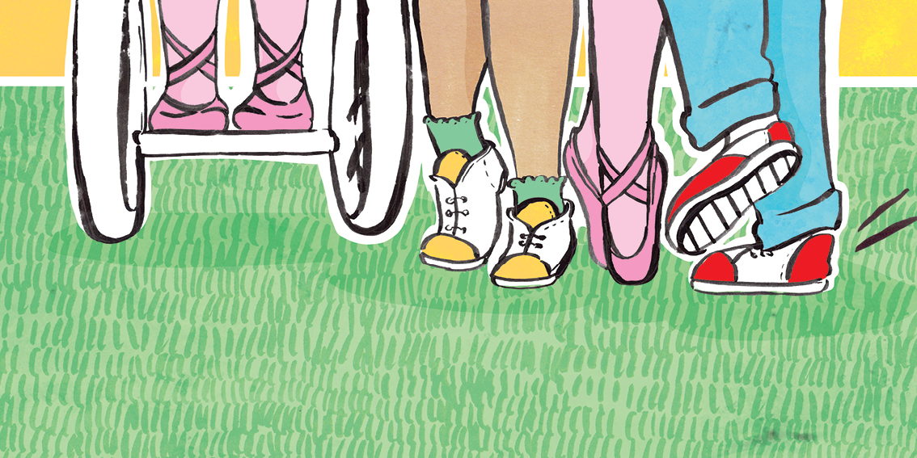
“噢，真棒！”妈妈说。
“那我们准备一些舞曲到时候放吧。”

Slide 9
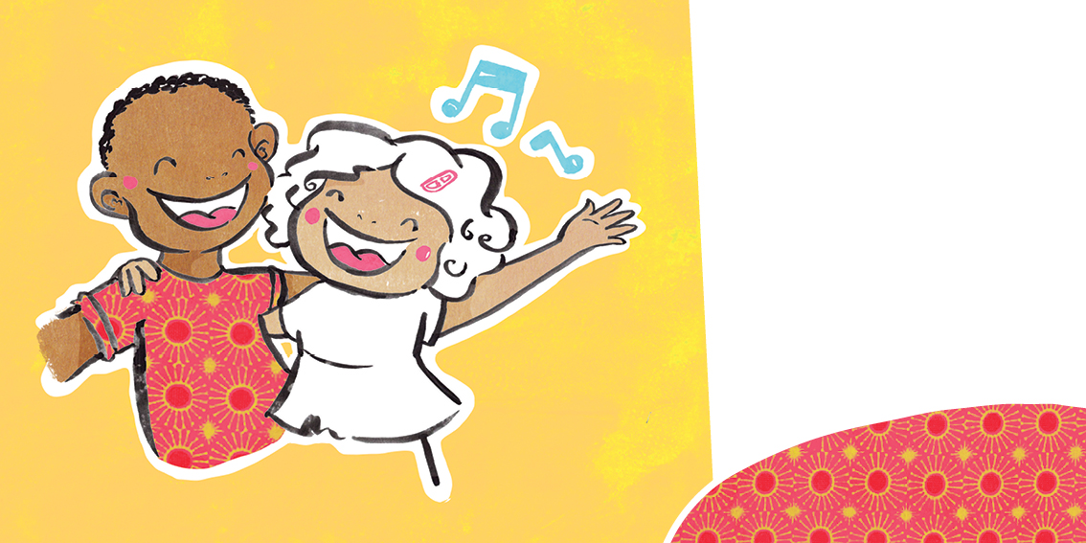
“我希希克莱莱也能来。他在学校合唱团里，像我一样。”

Slide 10

“噢，那很棒~我们也会唱得很开心的。”

Slide 11
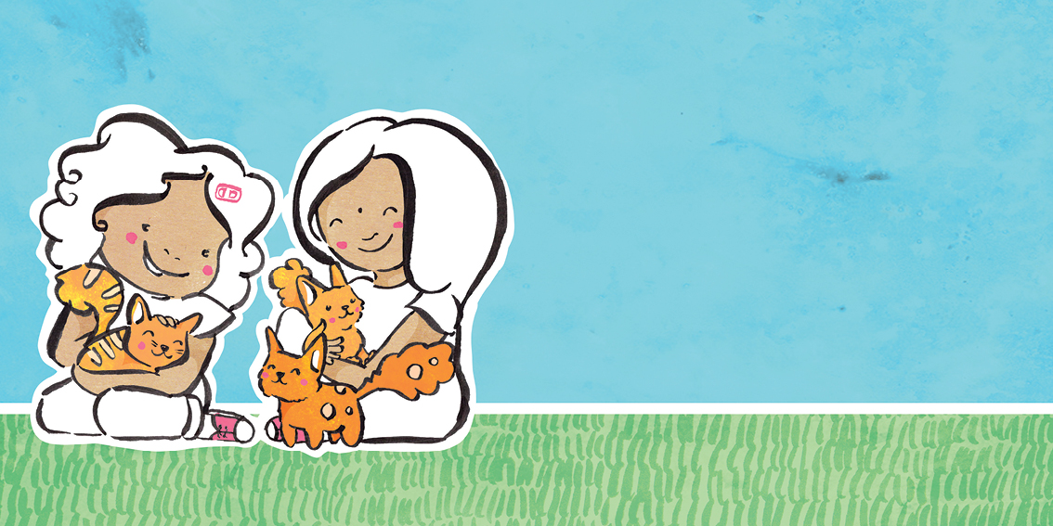
“我们能邀请苏西拉吗？她养了几只毛茸茸的小猫，像我一样。”

Slide 12
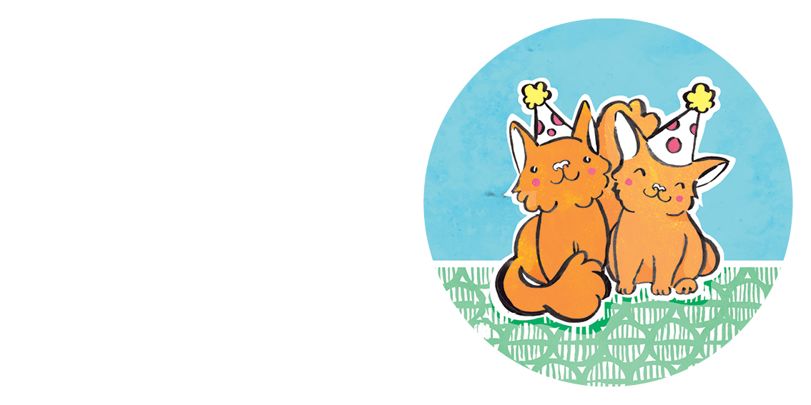
“当然可以。她也会和我们的小猫们玩得很开心的。”

Slide 13

“还有我们必须邀请永南。她甚至比我更喜欢粉红色的纸杯蛋糕。”

Slide 14

“刚好我正在做纸杯蛋糕。”妈妈说。
“她可以吃粉红色的。”

Slide 15
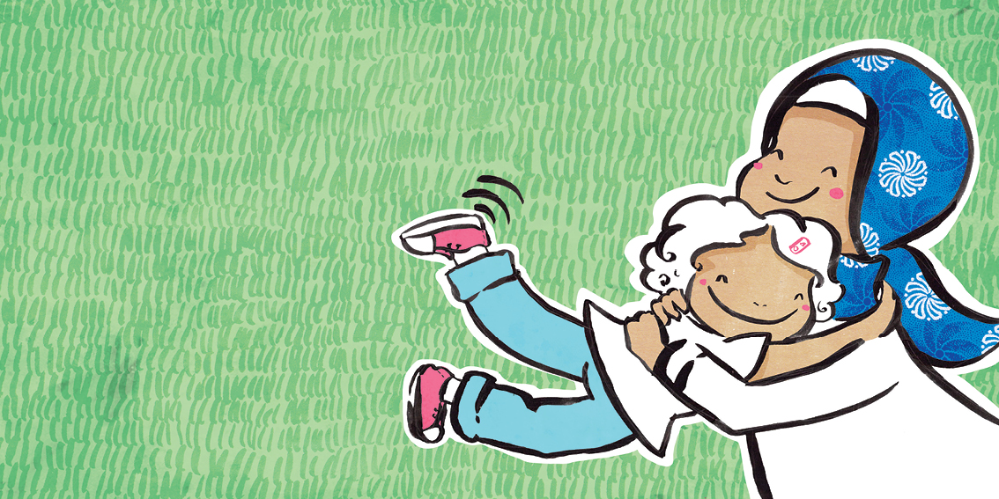
“谢谢妈妈！我已经等不及了。”
“我很期待见到你的朋友，拉哈。他们听起来很特别——像你一样！”

Slide 16
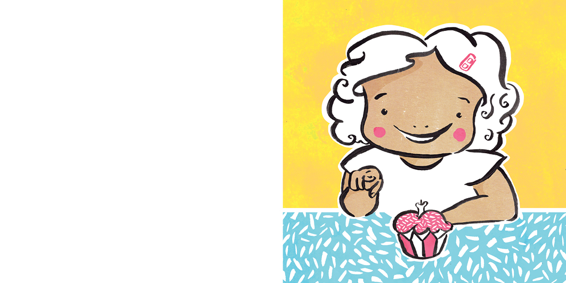
“那么你呢？你爱书，不是吗？像我一样！那你愿意来参加我的生日派对吗？”

Slide 17
